Slide 1
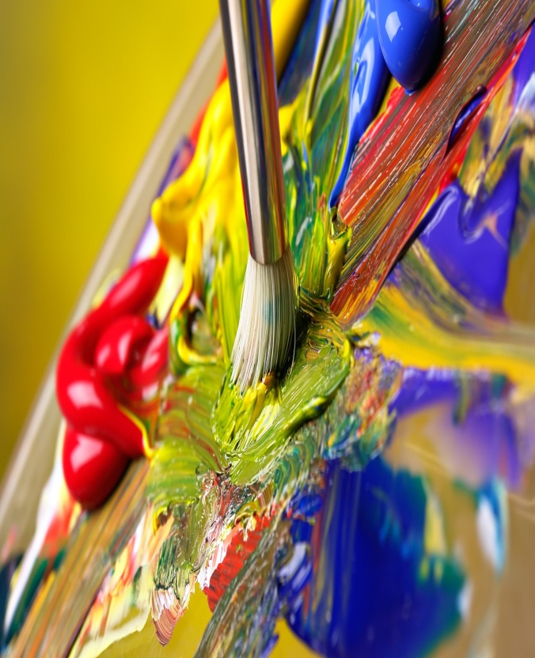


ΠΕΡΙΓΡΑΦΗ
Zωγραφική
με λόγια!

Slide 2

Η περιγραφή μπορεί να χρησιμοποιηθεί ποικιλοτρόπως:
Σε μία παρουσίαση
Σε μία αφήγηση
Σε ένα επιχειρηματολογικό κείμενο

Slide 3
Απαραίτητα στοιχεία → περιγραφή τοπίου:
Η καλή μελέτη του θέματος.
Η ανάκληση από τη μνήμη μας εικόνων τις οποίες προηγουμένως έχουμε παρατηρήσει προσεκτικά (οπτικοακουστικές, οσφρητικές, κινητικές κλπ).
Η αρχική παράθεση μιας γενικής εντύπωσης αυτού που περιγράφουμε, η οποία, στη συνέχεια, να τεκμηριώνεται μέσα από προσεκτικά επιλεγμένες λεπτομέρειες.
Η ακρίβεια και η σαφήνεια, η χρήση συγκεκριμένων και όχι αφηρημένων εννοιών, η εικονοπλαστική δύναμη, η πιστή αναπαράσταση αυτού που περιγράφουμε, ώστε ο αναγνώστης να δημιουργήσει την εικόνα στο μυαλό του.

Slide 4
Η καλή ιεράρχηση και οργάνωση των στοιχείων της περιγραφής. Παρουσίαση με τάξη και σειρά. Κάνουμε δηλαδή ένα πλάνο ΠΡΙΝ γράψουμε ώστε να μην είναι ανακατεμένες οι πληροφορίες.
Η διατήρηση, κατά την περιγραφή, της ίδιας οπτικής γωνίας αυτού που περιγράφουμε ή της ίδιας νοητής «διαδρομής»*.
Η χρησιμοποίηση ζωντανής και παραστατικής γλώσσας (χρήση επιθέτων, «ζωντανών» ρημάτων, σχημάτων λόγου, καλή στίξη κλπ).

Slide 5

Πώς δομείται μία περιγραφή;
Πώς «στήνεται»;
* Η περιγραφή μας μπορεί να ακολουθεί μια νοητή «διαδρομή», την κίνηση του βλέμματος στο τοπίο.
π.χ. από πάνω προς τα κάτω,
αριστερά προς τα δεξιά,
έξω – μέσα,
κυκλικά.

Slide 6

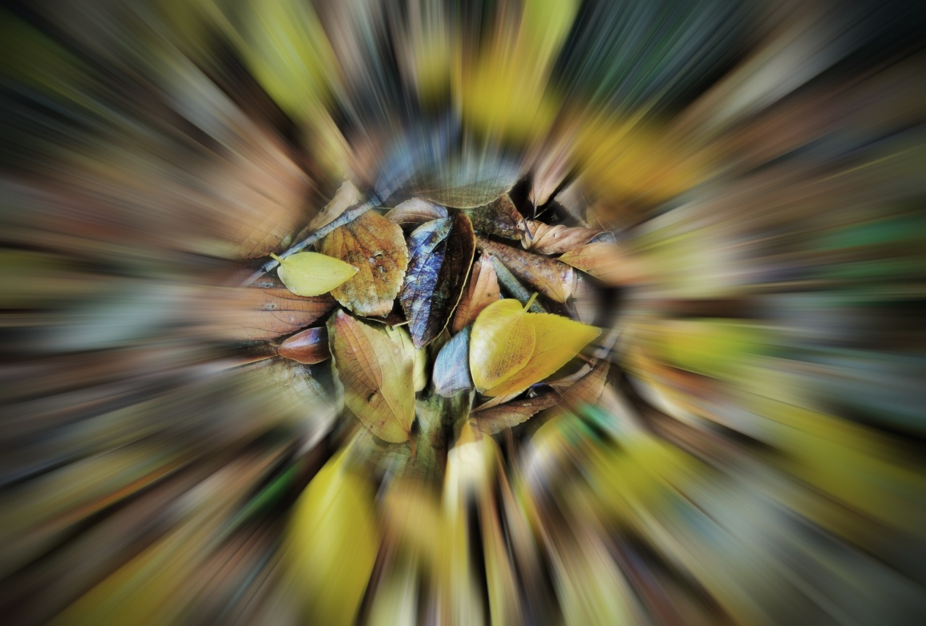
Μπορεί όμως και να ξεκινά από μία λεπτομέρεια, στην οποία έχουμε κάνει ένα νοητό «ζουμ» και στη συνέχεια ανοίγει ο φακός μας περιλαμβάνοντας όλα τα γύρω από τη λεπτομέρεια στοιχεία, π.χ. ξεκινάμε από ένα ξωκκλήσι στην κορφή του λόφου, ή από μια βουκαμβίλια σ’ ένα μπαλκόνι.

Slide 7


Άλλη επιλογή είναι να ακολουθεί η περιγραφή κινητική πορεία,
π.χ. περιγράφει κάποιος μία πόλη καθώς τη βλέπει από το καράβι που πλησιάζει και μετά καθώς περπατά τον κύριο δρόμο της, σκαρφαλώνει στo κάστρο κλπ.

Slide 8
ΔΕΙΞΕ – ΜΗ ΛΕΣ!
Όταν περιγράφουμε είναι σημαντικό ν’ αποφεύγουμε το γενικό, το αφηρημένο, το αόριστο.
Πρέπει να απεικονίζεται στο μυαλό του ακροατή – αναγνώστη μας αυτό που περιγράφουμε!
Αν γράψουμε π.χ. ήταν ένα πολύ όμορφο χωριουδάκι δεν «δείχνουμε» το χωριό, λέμε γι’ αυτό.
Αν πούμε όμως πως το χωριό ήταν «σκαρφαλωμένο στις πλαγιές του βουνού, με κεραμοσκεπές, πλακόστρωτα δρομάκια κι έναν μεγάλο πλάτανο στην κεντρική πλατεία»… δείχνουμε κάτι περισσότερο. Δημιουργείται μια εικόνα στο μυαλό αυτού που το διαβάζει, έτσι δεν είναι;

Slide 9
Πρακτική εξάσκηση με εικόνες!
Στη συνέχεια θα δούμε τοπία,
τα οποία θα περιγράψουμε!
Σε κάθε εικόνα:
Εντοπίζουμε το κυρίαρχο στοιχείο
Την ώρα της ημέρας
Τις αντιθέσεις
Το πρώτο πλάνο σε σχέση με το βάθος
Τα χρώματα, τα σχήματα
Την αίσθηση που μας προκαλεί
Την ατμόσφαιρα

Slide 10
Μπορούμε να προσθέσουμε:
Αν το έχουμε επισκεφθεί
Αν καταγόμαστε από εκεί
Αναμνήσεις μας
Αν ανήκει στα μέρη που θα θέλαμε να δούμε από κοντά
Αν έχουμε διαβάσει κάτι γι’ αυτό το μέρος
Αν ξέρουμε κάποιον διάσημο που σχετίζεται με την περιοχή αυτή
Αν μας θυμίζει κάτι
Αν είναι τελείως διαφορετικό από την πόλη όπου ζούμε και σε τι διαφέρει

Slide 11
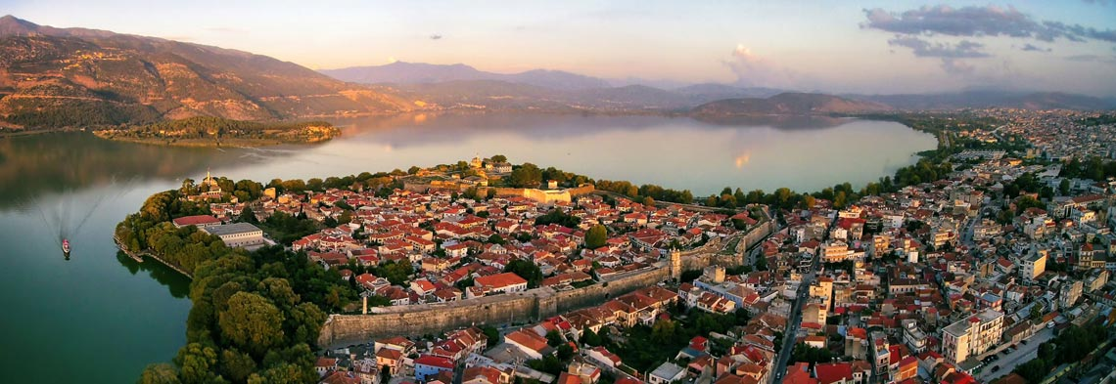
Γιάννενα

Slide 12
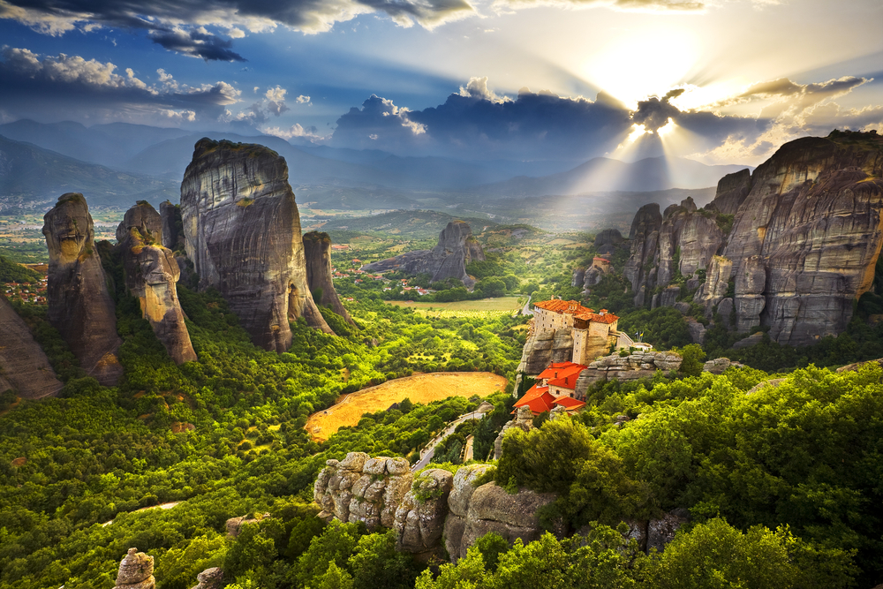
Μετέωρα

Slide 13
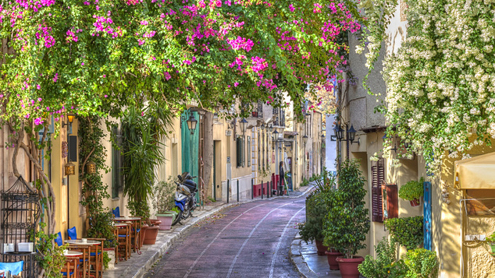
Αναφιώτικα

Slide 14
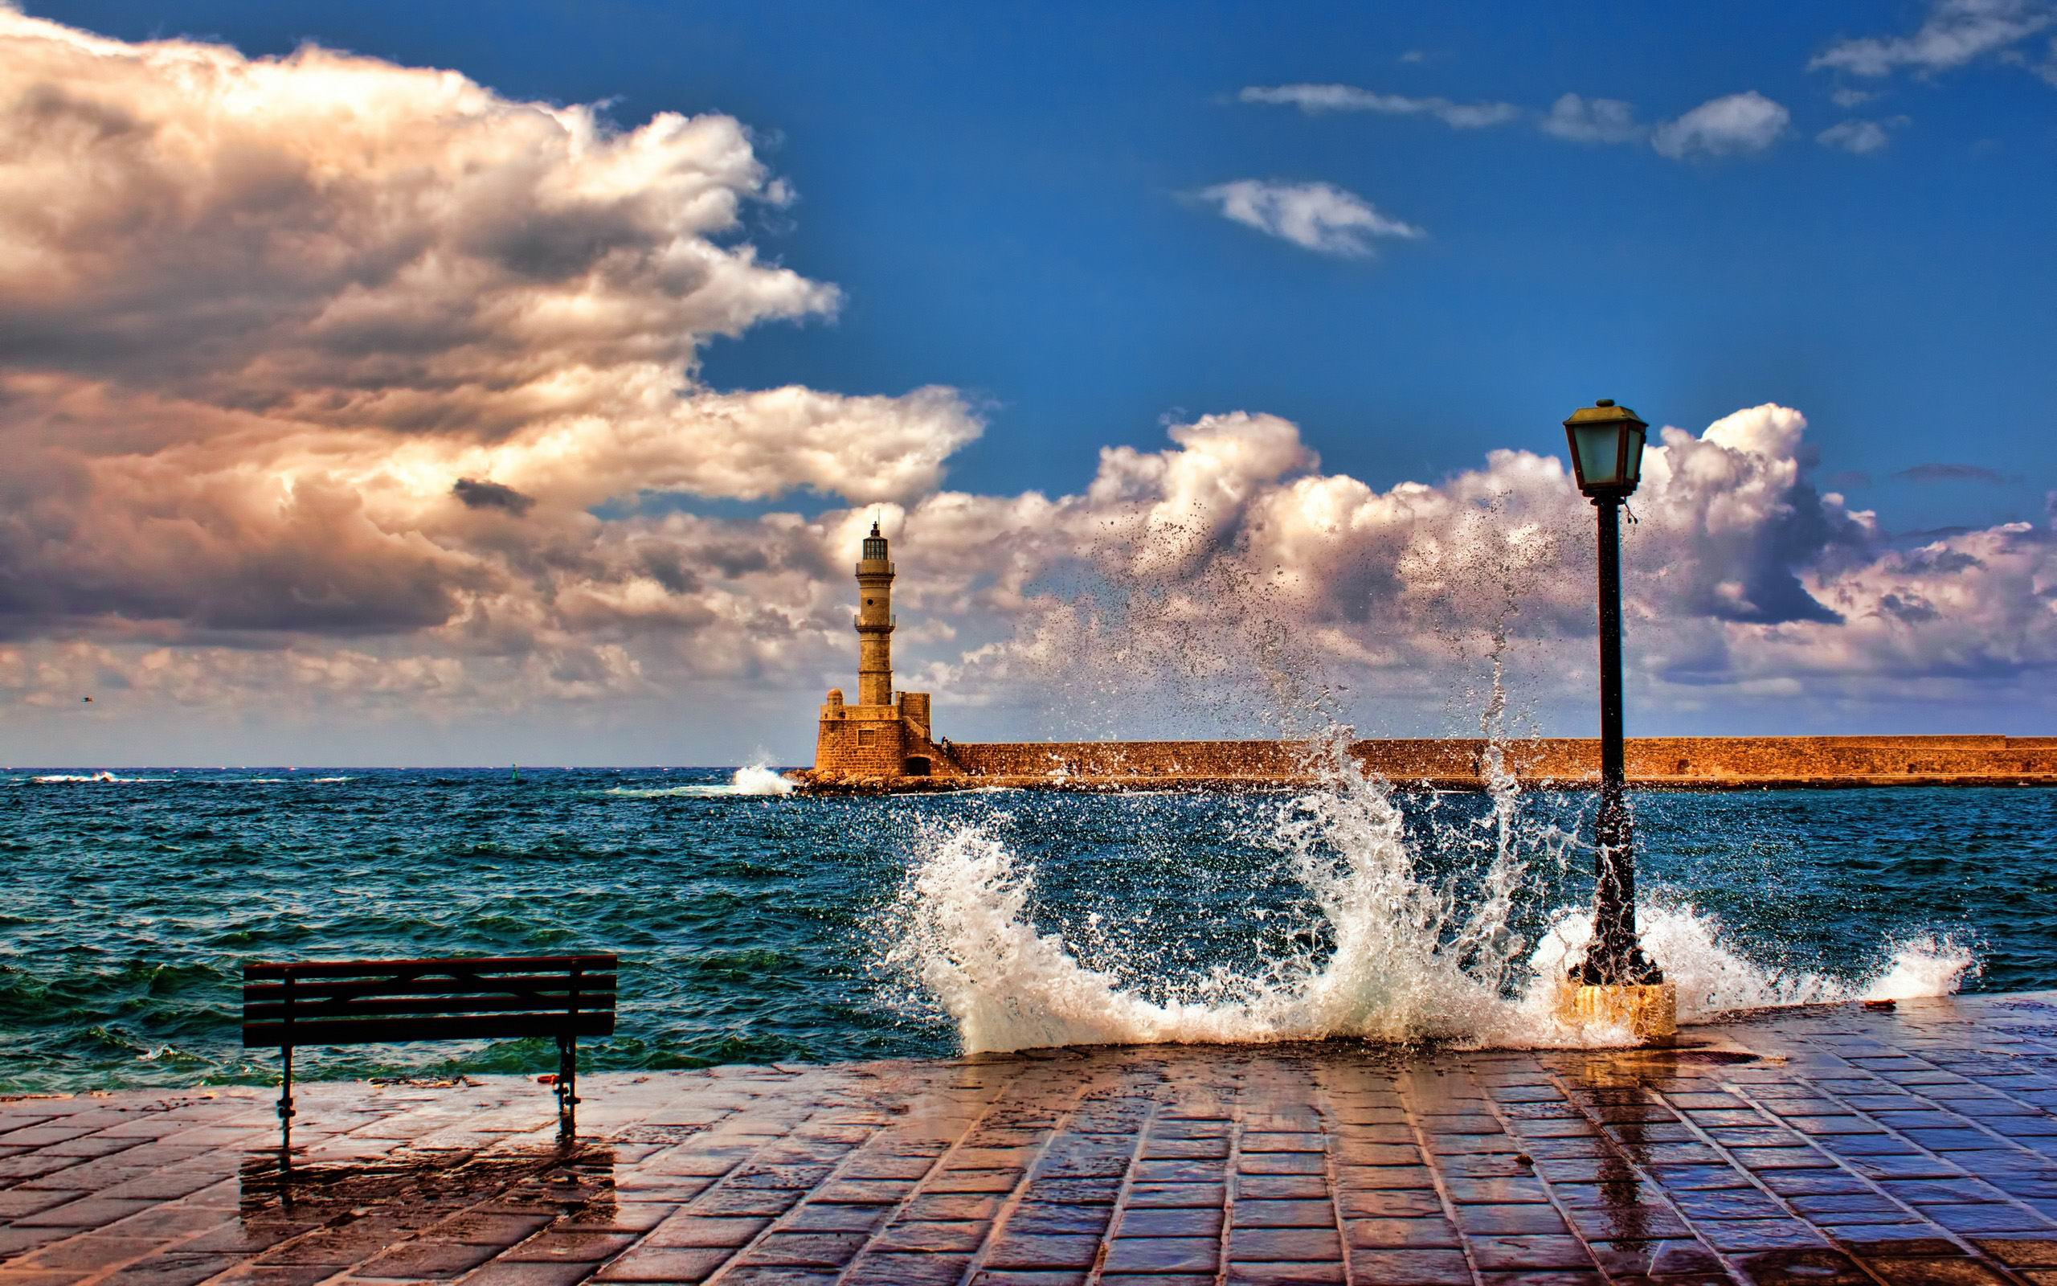
Χανιά

Slide 15
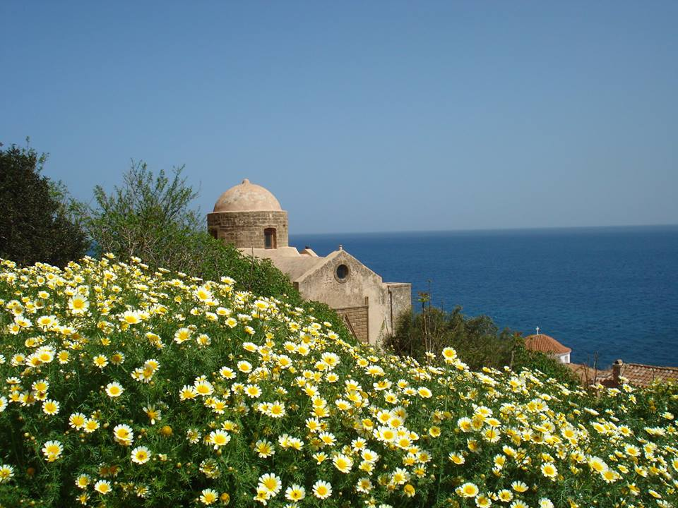
Μονεμβασιά

Slide 16
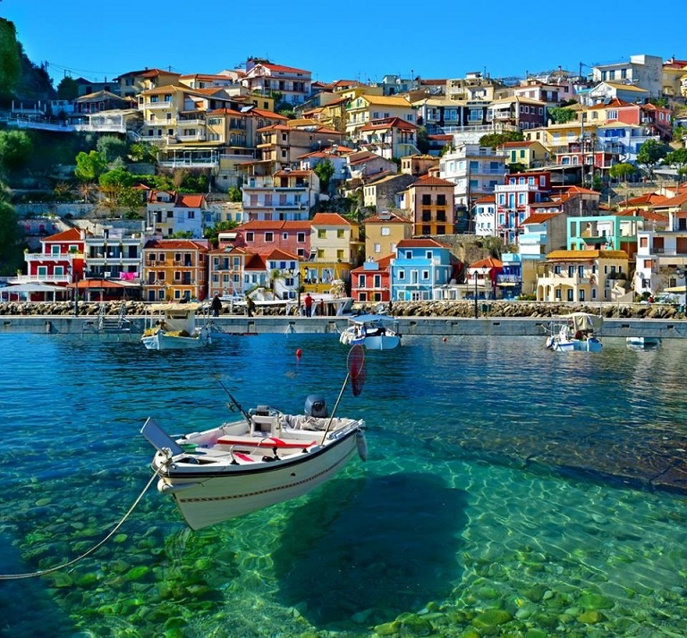
Ρέθυμνο

Slide 17
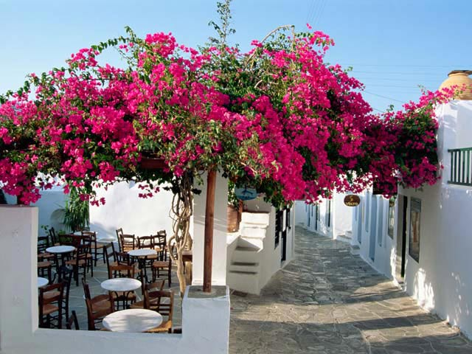
Σίφνος

Slide 18
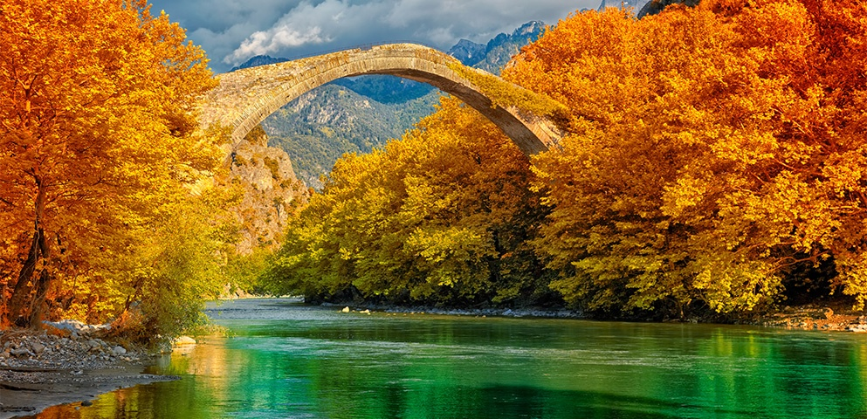
Κόνιτσα

Slide 19
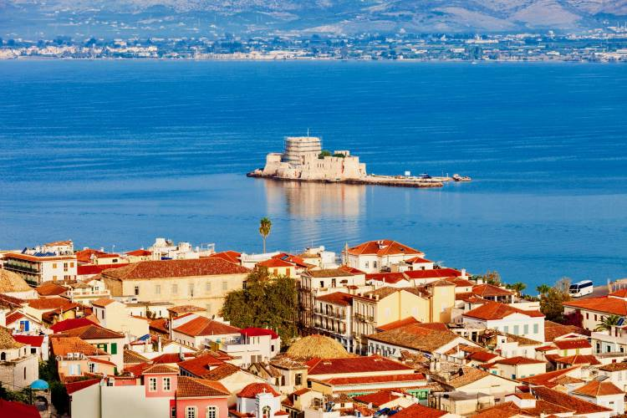
Ναύπλιο

Slide 20
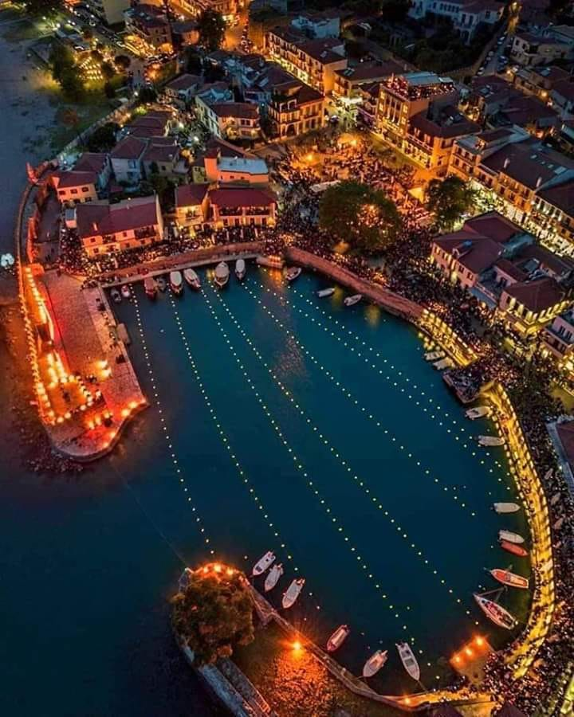
Ναύπακτος

Slide 21
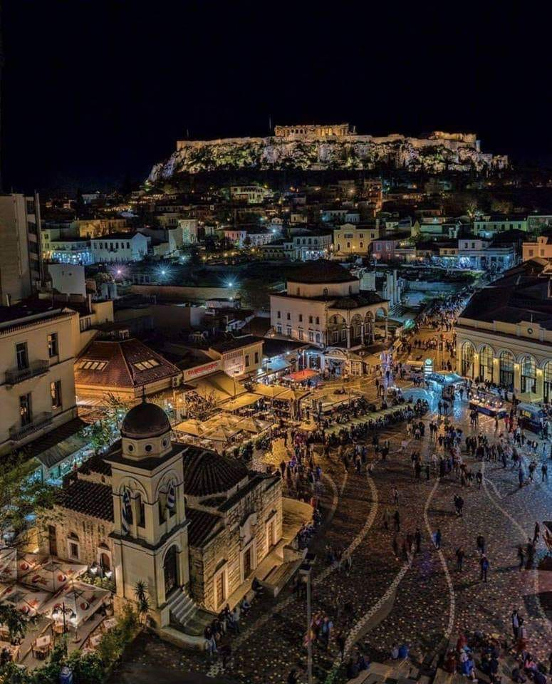
Αθήνα

Slide 22
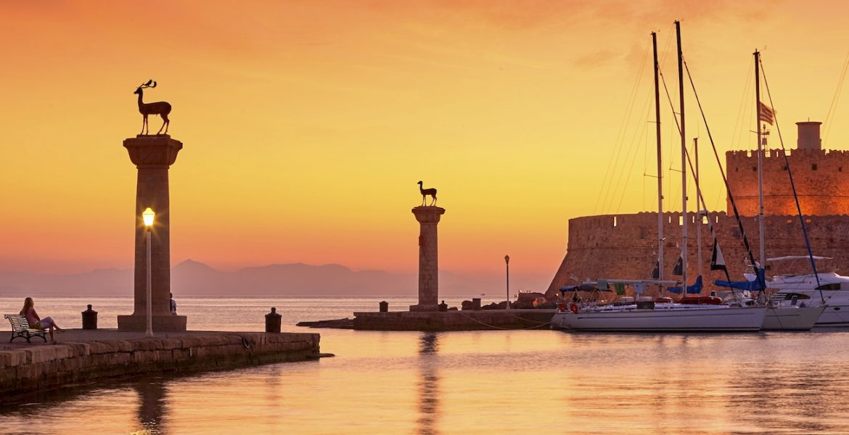
Ρόδος

Slide 23
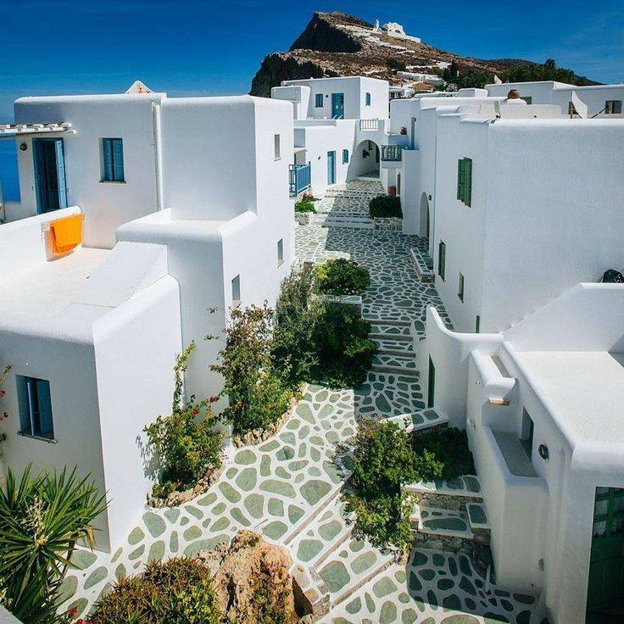
Φολέγανδρος

Slide 24
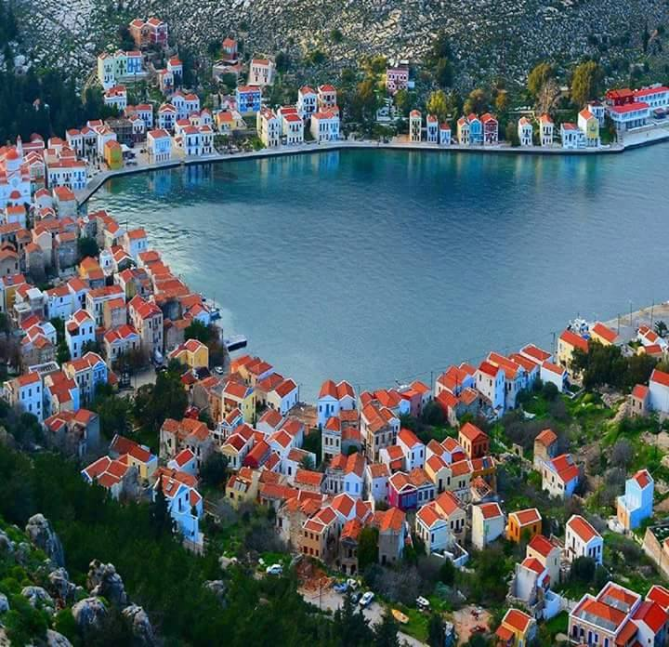
Καστελόριζο

Slide 25
ΤΙ ΑΛΛΟ ΜΠΟΡΩ ΝΑ ΠΕΡΙΓΡΑΨΩ;
Πρόσωπα
Αντικείμενα
Οικοδομήματα
Συνοικίες, χωριά, πόλεις
Τοπία, Αρχαιολογικούς χώρους
Φυσικά φαινόμενα
Ζώα – φυτά
Έργα τέχνης
Σκηνές ανθρώπινης ζωής
Ψυχικές – συναισθηματικές καταστάσεις προσώπων

Slide 26

Δείτε κι ένα βίντεο της Ελλάδας από ψηλά για να εμπνευστείτε για τις περιγραφές σας!
Κρατάει μόνο 3 λεπτά…
https://www.youtube.com/watch?v=6iASDVi8Ew8

